Slide 1
Rock
And rock and roll

Slide 2
Główne informacje
Rock – gatunek muzyki rozrywkowej powstały w połowie XX wieku w stanach zjednoczonych￼￼ ￼￼￼￼￼￼
Sama nazwa „rock” jest skrótem od „rock and roll”, choć można uznawać owe dwa pojęcia za odmienne od siebie ￼￼￼￼￼￼￼￼￼￼￼￼￼￼￼￼

Slide 3
Podstawowe cechy rocka
Wszystkie style rockowe charakteryzują się brzmieniem opartym na różnego rodzaju gitarach (zwykle elektrycznych, elektrycznych basowych) i perkusji, z wyraźnie zarysowanym rytmem i śpiewem, wywodzącym się z bluesa, oraz sposobem wolnej improwizacji w trakcie grania utworów, wywodzącym się z jazzu. Ważną cechą muzyki rockowej, nieobecną w muzyce poważnej, jest zespołowość w procesie tworzenia; muzyka jest bowiem tworzona zespołowo i trudna do odtworzenia, gdy nie jest grana przez oryginalny zespół (zob. Tribute band), często jest też zespołowo komponowana. Niekiedy w sposób dynamiczny, kiedy to zainicjowany motyw muzyczny w serii jamów przetwarzany jest w utwór, który w swej końcowej fazie rzadko przypomina swą wyjściową formę. W muzyce rockowej, podobnie jak w jazzie, kompozytor i wykonawca to najczęściej ta sama osoba lub grupa osób, a komponowanie i wykonywanie muzyki są często jednym procesem.

Slide 4
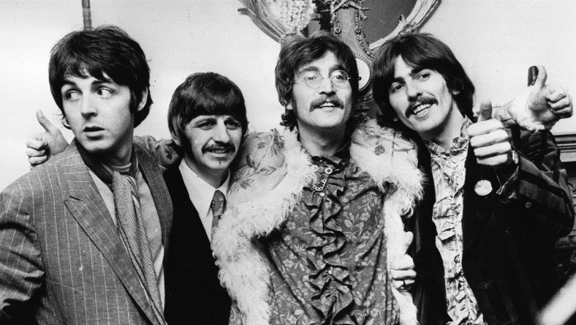
Przykłady zespołów rockowych
the Beatles – zespół rockowy z Liverpoolu, istniejący od 1960 (jako The Quarrymen od 1957) do 1970.
Red Hot Chili Peppers – kalifornijski zespół założony w 1983 roku grający funk rock.
Nirvana – amerykański zespół grunge’owy, założony przez wokalistę i gitarzystę Kurta Cobaina i basistę Krista Novoselica w Aberdeen (USA) w 1987.…
Radiohead – zespół rockowy założony w 1986 roku w Oxfordshire w Wielkiej Brytanii pod nazwą On a Friday.
U2 to irlandzki zespół rockowy, powstały w Dublinie w roku 1976.
The Rolling Stones – brytyjski zespół rockowy założony w Dartford w 1962 roku.

Slide 5
Rock and roll
Rock and roll lub rock ‘n’ roll podstawowa forma leżąca u fundamentów wszystkich stylów rockowych. Samo określenie „rock and roll” zostało zaczerpnięte bezpośrednio z tradycji bluesa. Po raz pierwszy wyrażenie to w znaczeniu stylu muzycznego zostało użyte przez Alana Freeda w 1951 roku. Wywodzi się z uproszczonego i zredukowanego, do trzech lub czterech akordów￼￼￼￼￼￼, schematu bluesowego granego w szybkim tempie przy pomocy zelektryfikowanych instrumentów. Dodatkowo obejmuje wpływy rhythm and bluesa, country i tradycyjnego jazzu￼. Pierwszy raz został użyty w piosence Trixie￼￼￼￼￼￼￼￼￼￼￼￼￼￼￼ Smith „My Man Rocks Me (With One Steady Roll)” 1922 r.

Slide 6
Cechy rock and rolla
Cechami charakterystycznymi rock and rolla są: prostota harmoniczna i rytmiczna najczęściej szybsze i agresywniejsze brzmienie niż w dotychczasowej muzyce rozrywkowej skład zespołu, który wykrystalizował się pod wpływem wzorcowej grupy Muddy’ego Watersa – śpiew (często wielogłosowy), gitara prowadząca, gitara rytmiczna, gitara basowa, pianino lub organy i perkusja proste w formie, lecz często głębokie w treści teksty dotyczące miłości i spraw młodzieży.

Slide 7
Artyści grający rock and roll
Elvis Aaron Presley (ur. 8 stycznia 1935 w Tupelo, zm. 16 sierpnia 1977 w Memphis) – piosenkarz amerykański.https://youtu.be/gj0Rz-uP4Mk
Charles Edward Anderson Berry, znany jako Chuck Berry (ur. 18 października 1926 w St. Louis) – amerykański muzyk, kompozytor piosenek, wokalistahttps://youtu.be/6swgiM9vSEE
Buddy Holly (ur. 7 września 1936 r. w Lubbock, zm. 3 lutego 1959 r.), prawdziwe nazwisko Charles Hardin Holleyhttps://youtu.be/kemivUKb4f4
Jerry Lee Lewis (ur. 29 września 1935 w Ferriday, Luizjana) – amerykański piosenkarz i pianista związany z wczesnym rock and rollem.https://youtu.be/ZD8YPY8RBQc

Slide 8
Dziękuję za uwagę Zosia zawadzka 😀

